Slide 1

Международный Балтийский студенческий Форум «BAFO»
Декабрь 2013
Cтроим сильный бренд

Slide 2

Мы обновляем образ бренда для того, чтобы лучше передать его основные ценности и философию, донести их до участников в доступной форме.
В стремлении к удобству нам нельзя забывать о том, что наша задача – помочь в развитии теоретических и практических навыков у студентов, а также: общаться и делиться знаниями.
Новый образ бренда отражает наше дружелюбное, теплое отношение ко всему, что мы делаем.
Мы уверены, что единый стиль поможет в создании целостного, яркого и запоминающегося бренда.

Slide 3

02. Введение
04. Логотип
05. О форуме
08. Идея
09. Цель
10. Контакты

Slide 4

На создание нового логотипа нас вдохновили сами студенты. Теперь он стал не таким официальным и однообразным, а более молодёжным и тёплым.
Мы решили не уходить от основного названия форума, но сделать его более
современным и динамичным.
Элементы заглавных букв названия форума и жёлтого цвета лежат в основе нашего нового образа. Их использование делает «BAFO» запоминающимся и непохожим на других.

Slide 5

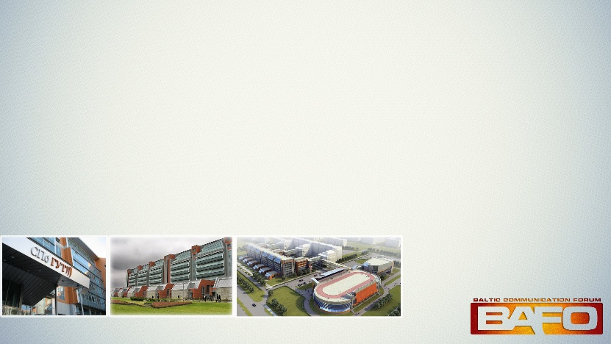
Международный Балтийский Коммуникационный Форум «BAFO».
Гуманитарный факультет СПБГУТ проводит юбилейный XV Балтийский Международный форум,
где будут обсуждаться актуальные проблемы коммуникаций, public relations, рекламы
и международного сотрудничества.
На форум традиционно съезжается большое количество представителей из вузов разных
регионов России, а также из-за рубежа.
Форум состоится 5-7 декабря 2013 года. Миссия форума укрепление профессиональных связей
между участниками и практикующими специалистами, а также развитие теоретических
и практических навыков в сферах PR, рекламы и международного сотрудничества у студентов.
В программу BAFO включены множество мастер-классов и основных тем форума.

Slide 6

Организатор: Гуманитарный факультет Санкт-Петербургского государственного университета телекоммуникаций им. проф. М.А. Бонч-Бруевича (www.gf-sut.ru).
Участники: талантливые, динамично развивающиеся в профессии молодые специалисты в области связи с общественностью и маркетинга, регионоведения и международных отношений со всей России, а также из стран ближнего и дальнего зарубежья.
Целью. форума является: развитие теоретических и практических навыков у студентов, укрепление профессиональных и общественных связей между участниками и практикующими специалистами, а также развитие научной и исследовательской деятельности в студенческой среде.
Программа. XV Международного Балтийского студенческого Форума включает: мастер-классы ведущих специалистов Санкт-Петербурга, тренинги по саморазвитию для студентов, экскурсии в успешно развивающиеся компании, знакомства с успешными людьми, а также студенческую научно-практическую конференцию и конференцию для преподавателей в области коммуникаций. Участники узнают всё о тенденциях на современном рынке коммуникаций, обсудят проблемы международного сотрудничества и получат возможность продемонстрировать талант публичного выступления.

Slide 7
Направления работы секций Форума:
1. персональный и корпоративный брендинг;
2. новые тенденции рекламы и PR;
3. территориальный маркетинг: виды и инструменты;
4. коммуникативные технологии на международной арене;
5. современные бизнес-коммуникации: российская и зарубежная
практика;
6. конфликт культур в современном мире;
7. европейские исследования: наука и практика;
8. межкультурный диалог и процесс глобализации. Проблемы
филологии (на английском языке).

Slide 8
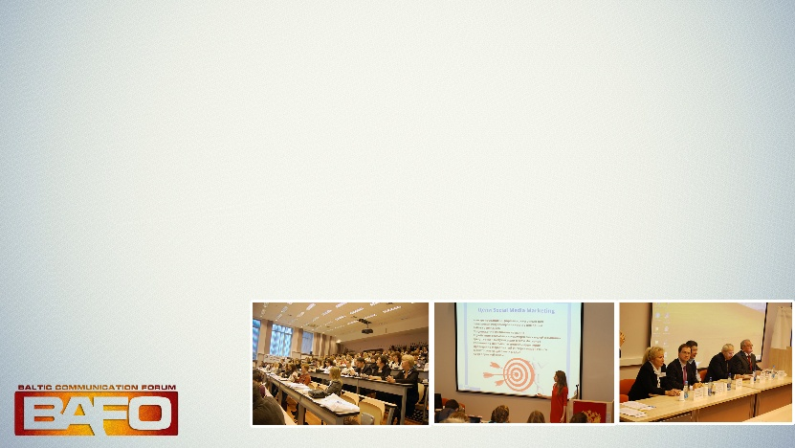
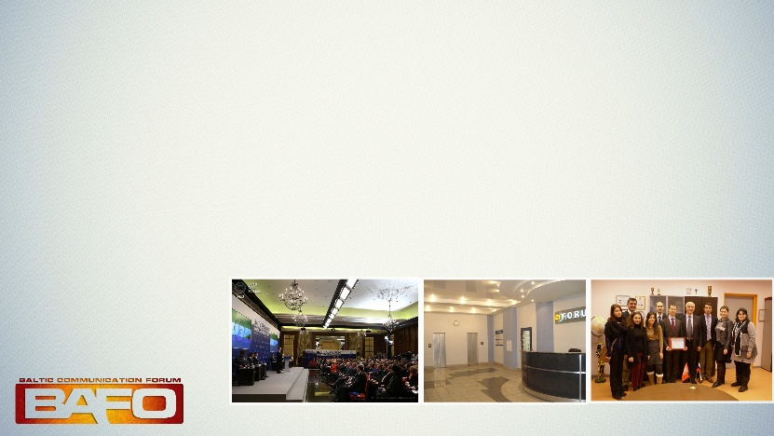
Идея.
Вот уже в 15-ый раз, в декабре 2013 года, Гуманитарный факультет СПБГУТ проводит студенческий международный форум, где обсуждаются актуальные, важные проблемы коммуникаций, PR и рекламы, а так же международного сотрудничества.
На форум традиционно съезжается большое количество представителей из вузов разных регионов России, а так же из-за рубежа. Только в прошлом, 2012 году, на нём присутствовало порядка 500 участников из 18 регионов России и стран зарубежья.
На этот раз идея форума немного отличается. На годовщину форума было решено сделать упор на самые актуальные и интересующие темы, которые не оставят равнодушными большинство специалистов в таких областях как: PR, маркетинг и реклама.

Slide 9
Цель.
Целью форума является развитие теоретических и практических навыков у студентов, укрепление профессиональных и общественных связей между участниками и практикующими специалистами, а также развитие научной и исследовательской деятельности в студенческой среде.
С помощью наших спонсоров и спикеров мы достигнем максимального результата, благодаря чему форум будет качественным, интересным и узнаваемым.
Достижение нашей цели является основной и доминирующей прерогативой в этом году, которая позволит форуму стать самым главным событием в будущем.

Slide 10
Контакты.
Заиц Руслан Владимирович
Председатель организационного комитета Форума
Тел. +7 911 270 0607
E-mail: nevy.des@yandex.ru
Молчанова Татьяна Вячеславовна
Заместитель декана Гуманитарного Факультета
Тел. +7 965 086 1747
E-mail: molchanova_tania@mail.ru.
Подробную информацию о форуме вы можете найти на сайте гуманитарного факультета:
http://gf-sut.ru/sobytiya/baltic-forum

Slide 11


